Slide 1
지하철 지문인식
6조 이민서 오유진 홍정은

Slide 2
목차
현재 쓰이고 있는 방식
현재 쓰이고 있는 방식의 문제점
지하철 지문인식
지하철 지문인식의 장단점
해결방안

Slide 3
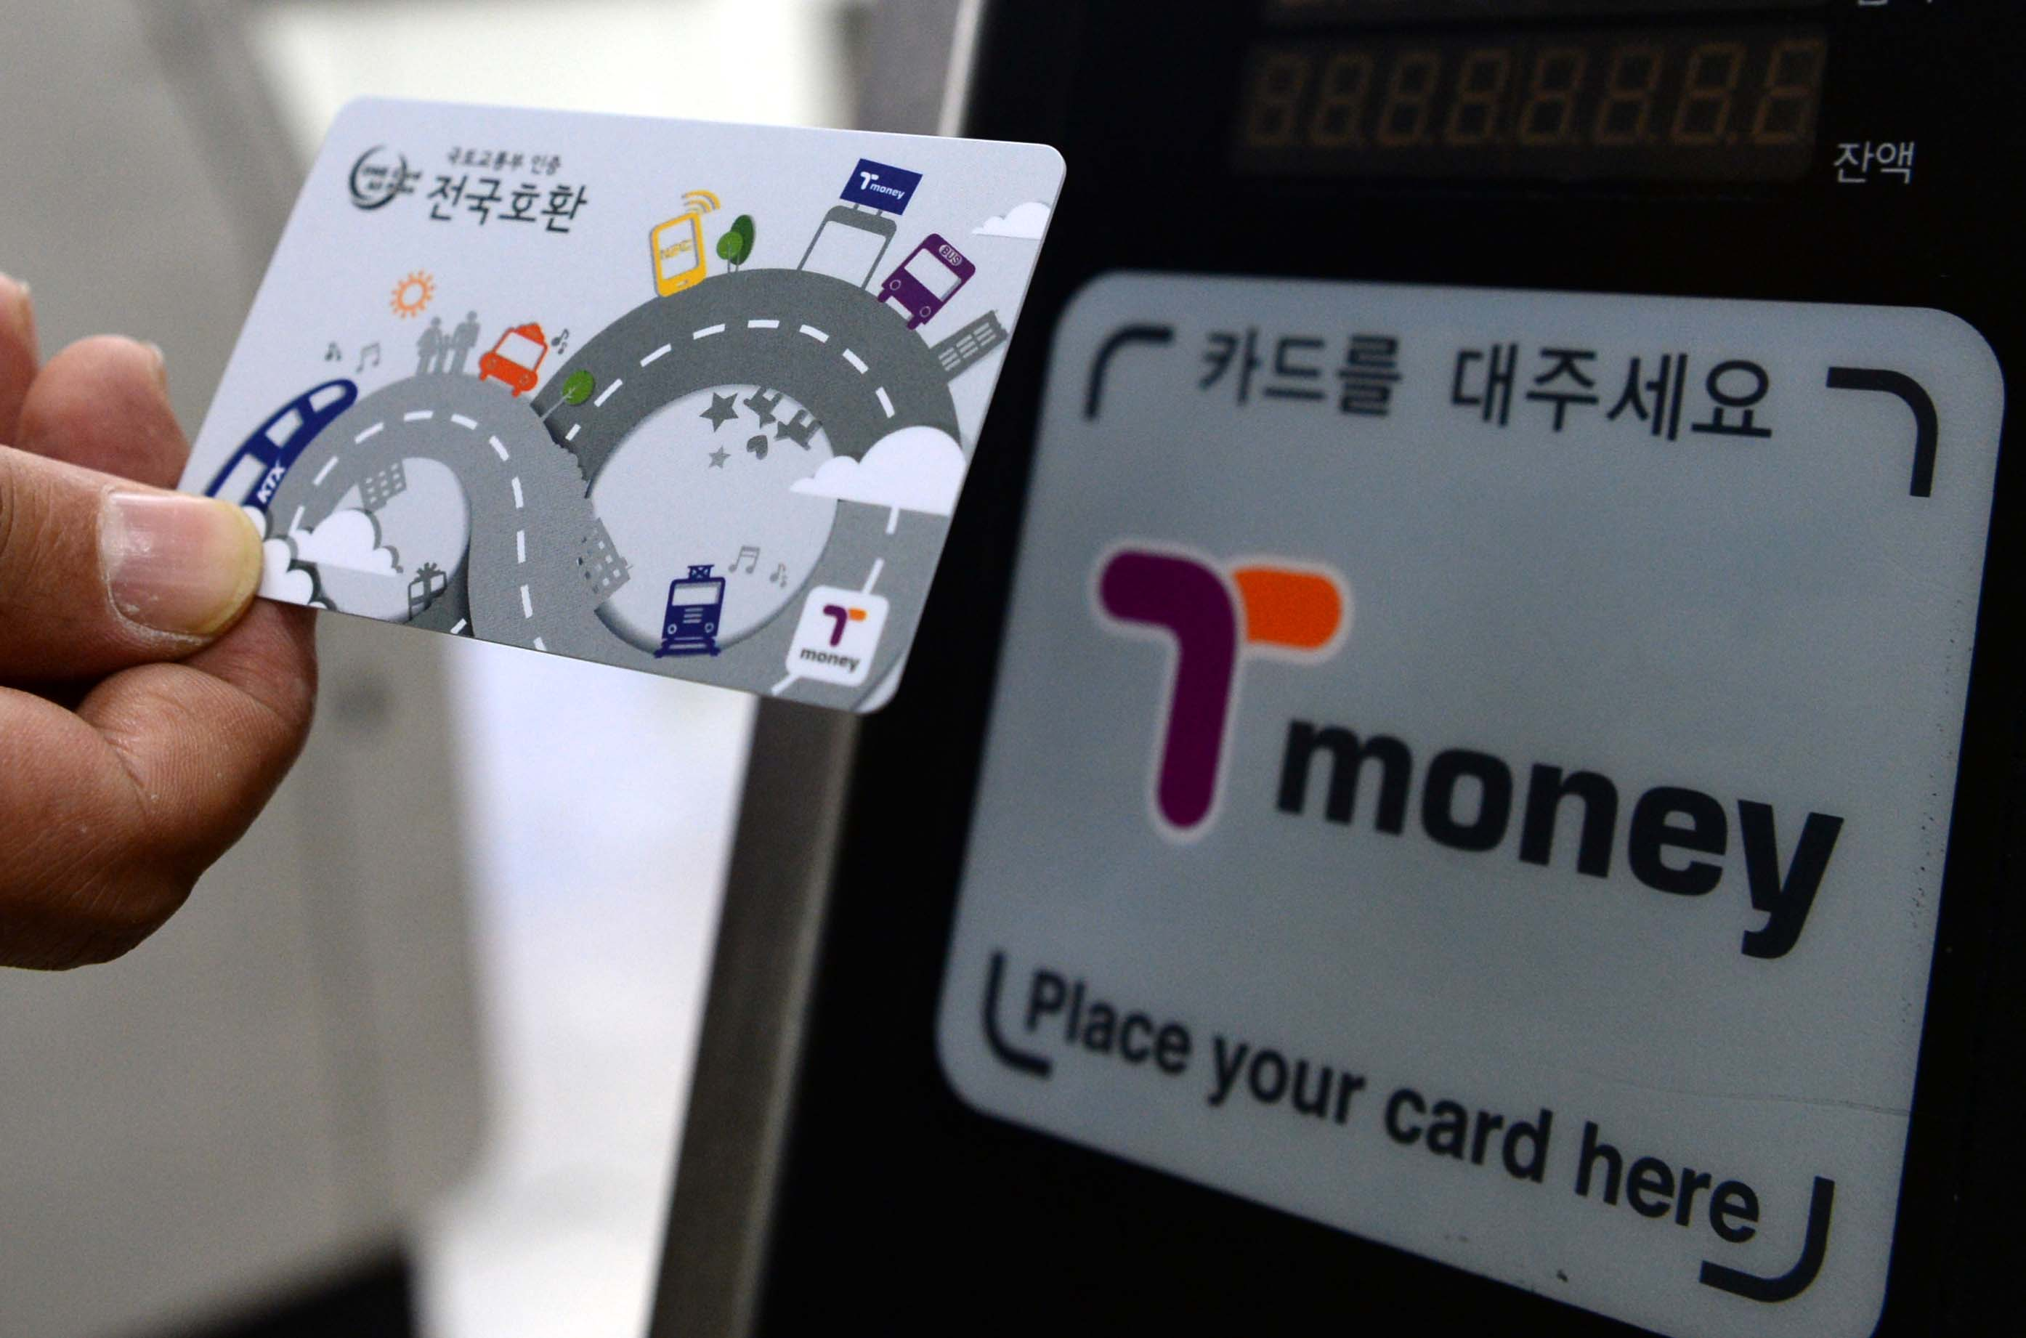
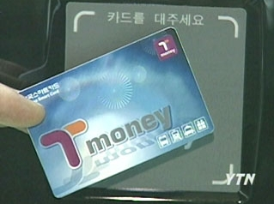
현재 쓰이고 있는 방식
교통카드

Slide 4
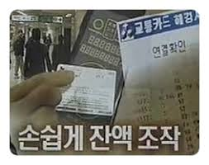
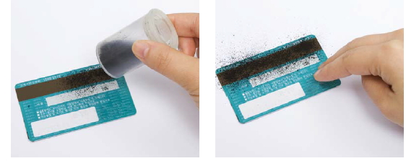
보안 취약
내구도가 약함

Slide 5
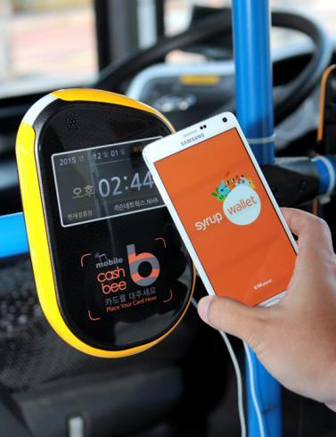
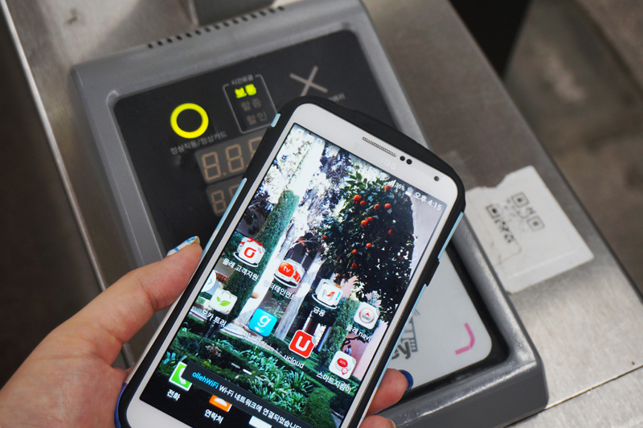
스마트폰 (NFC : Near Field Communication)

Slide 6
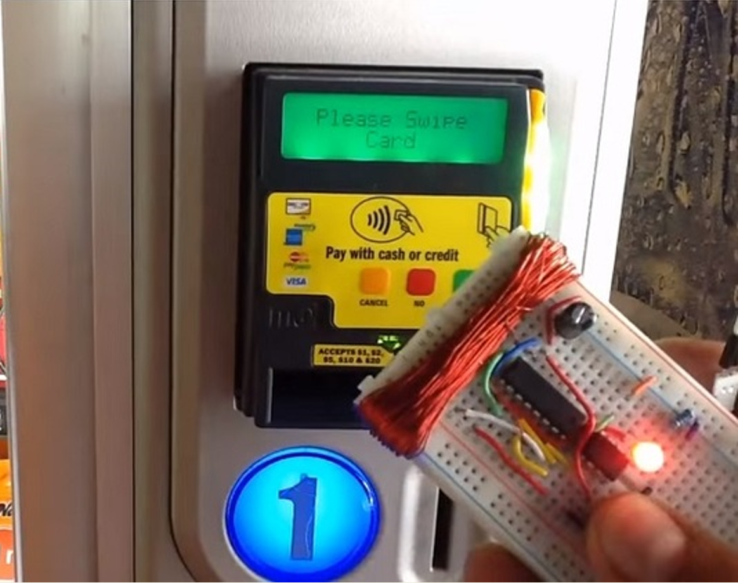
-데이터 변조 공격 가능
-배터리 없을 시 사용 어려움

Slide 7


지하철 지문인식
https://youtu.be/pOws32mM320?t=69

Slide 8
장점
분실 위험이 없음
높은 편리성
뛰어난 보안성
초기 기술 설치 비용이 다른 기술에 비해 높지 않음

Slide 9
단점
초기 설치 비용이 들어감
지문이 손상되었을 경우 인식이 원활하지 않음
액체가 묻었을 경우 인식 어려움

Slide 10
해결방안
초기 설치 비용 크지 않음
지문 등록 시 대체지문을 여러 개 등록
지문인식 스티커 사용

Slide 11
감사합니다

